Slide 1
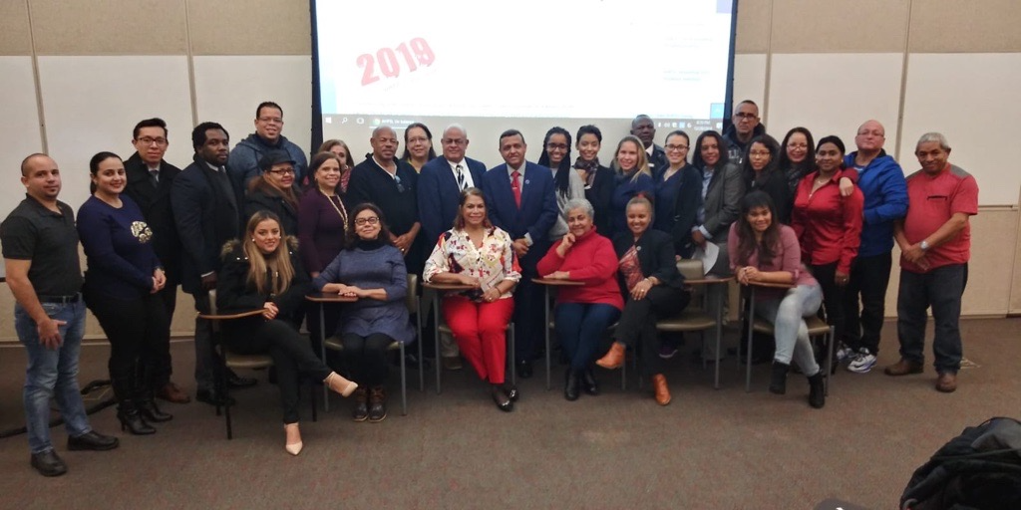



AHPSI
FROM YESTERDAY TO TOMORROW
Institutional Evolution
Dra. Carmen Tereza Rodriguez
Education Coordinator, AHPSI

Slide 2

FUNDACIÓN E HISTORIA DE AHPSI NY
En 1988, un grupo visionario de profesionales hispanos de la salud en Nueva York fundó AHPSINY para crear una red de apoyo y desarrollo profesional.
La motivación principal fue responder a la necesidad de representación y apoyo para los profesionales hispanos en el sector salud, quienes enfrentaban barreras culturales y profesionales significativas en sus carreras.
Durante los primeros años, la asociación creció orgánicamente, estableciendo programas de mentoría, eventos de networking y alianzas con instituciones de salud locales, sentando las bases para 35 años de impacto comunitario.

Slide 3
MISIÓN Y VISIÓN DE AHPSI
Misión
Visión
Valores
Apoyar, educar y promover el desarrollo profesional de los hispanos en el campo de la salud, creando oportunidades de crecimiento y fortaleciendo sus capacidades para servir mejor a la comunidad.
Ser líderes reconocidos en mejorar la salud y el bienestar de la comunidad hispana, reduciendo disparidades y aumentando la representación de profesionales hispanos en todos los niveles del sector salud.
Compromiso social, excelencia profesional, inclusión y diversidad, colaboración comunitaria y servicio con integridad. Estos valores guían nuestro trabajo diario por una comunidad más saludable.

Slide 4

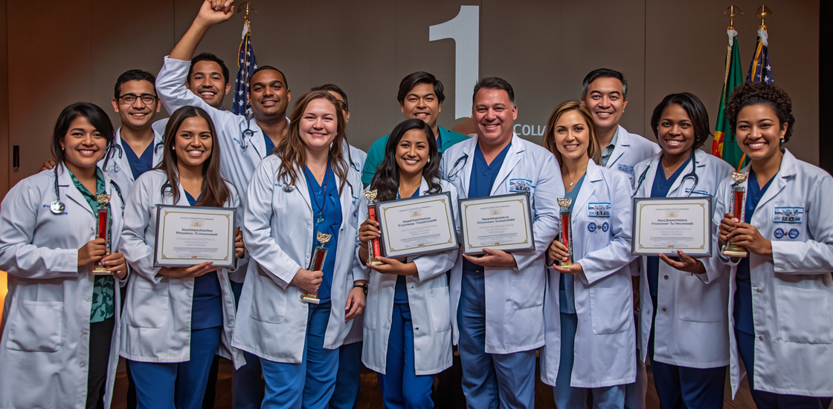

LOGROS Y HITOS CLAVE A LO LARGO DE 35 AÑOS
AHPSI ha alcanzado importantes logros que reflejan su compromiso con la comunidad hispana de profesionales de la salud.
Desde su fundación en 1988, AHPSI ha crecido exponencialmente, pasando de un pequeño grupo de profesionales a una red de miles de miembros activos en Nueva York y más allá, consolidándose como referente en el sector salud hispano.
Crecimiento de Membresía
Programas Educativos
Reconocimientos Recibidos
Nuestros programas han contribuido significativamente a reducir las disparidades de salud en la comunidad hispana, estableciendo becas, talleres y alianzas educativas que han beneficiado a miles de profesionales.

Slide 5
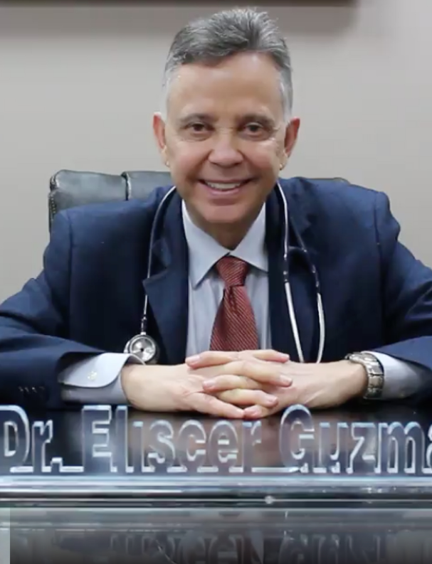
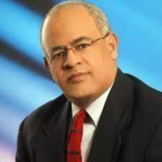
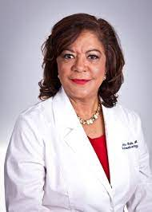
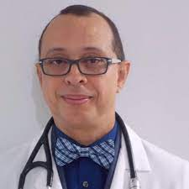
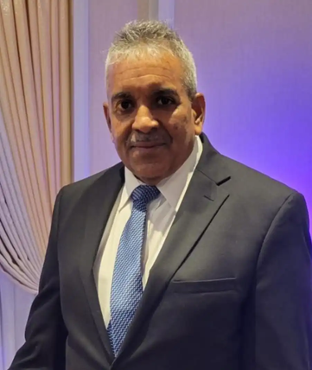
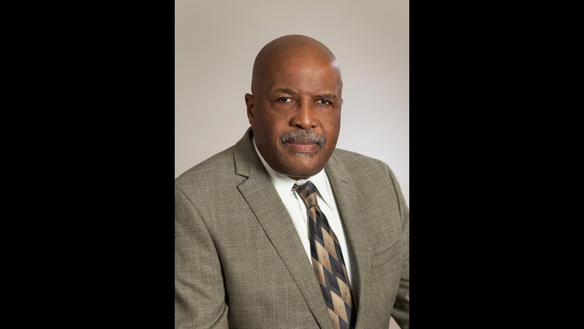
PRESIDENTES Y CHAIRMAN DE AHPSI

Slide 6


PREMIO MARCOS CHARLES
Reconocimiento a la excelencia y dedicación de profesionales hispanos que han contribuido significativamente al bienestar de nuestra comunidad.
Sobre el Premio
El Premio Marcos Charles es el máximo reconocimiento otorgado por AHPSI a profesionales hispanos de la salud que han demostrado un compromiso excepcional con el servicio comunitario, la excelencia profesional y el liderazgo en la promoción de la salud hispana.
Criterios de Selección:
• Trayectoria destacada en el campo de la salud
• Contribución significativa a la comunidad hispana
• Liderazgo y mentoría de nuevos profesionales
• Compromiso con la misión y valores de AHPSI
• Innovación en programas de salud comunitaria
AHPSI - Honrando la Excelencia en Salud Hispana

Slide 7
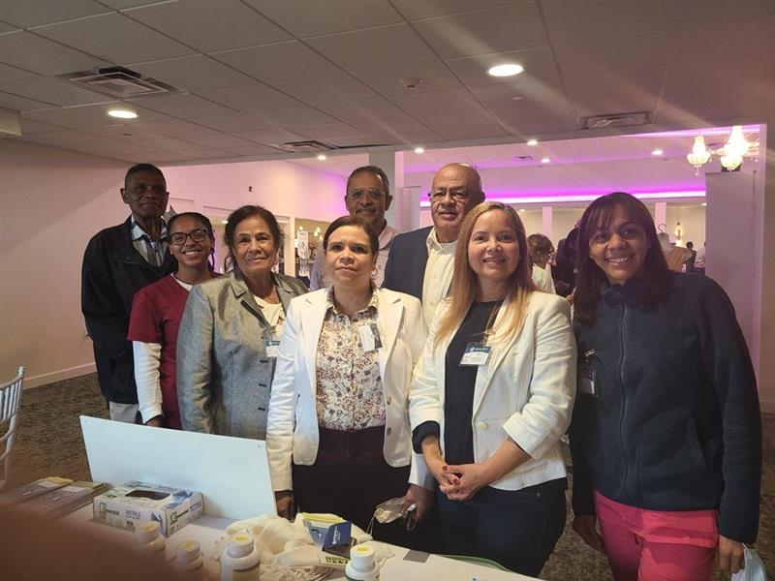
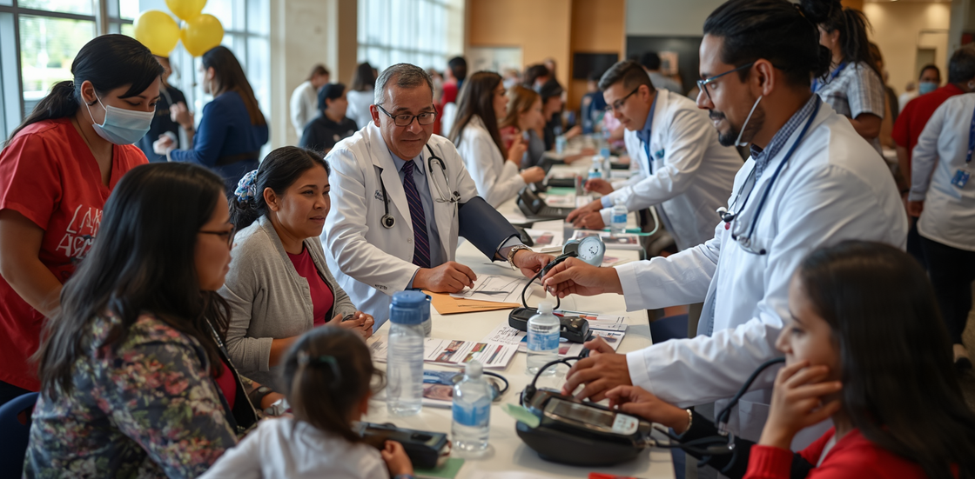
IMPACTO EN LA COMUNIDAD DE PROFESIONALES HISPANOS DE LA SALUD
Durante 35 años, AHPSI ha transformado el panorama de la salud hispana en Nueva York, apoyando a miles de profesionales y fortaleciendo la representación en el sector.
Más de 5,000 profesionales hispanos de la salud han recibido apoyo directo a través de nuestros programas de desarrollo, mentorías y recursos educativos, incrementando significativamente su presencia en hospitales y clínicas de Nueva York.
La representación hispana en posiciones de liderazgo en salud ha aumentado un 40% en las últimas dos décadas gracias a las iniciativas de AHPSI.

Slide 8


PROGRAMAS EDUCATIVOS Y DE CAPACITACIÓN
AHPSI ofrece una amplia gama de oportunidades educativas diseñadas para impulsar el desarrollo profesional de los hispanos en el campo de la salud.
Talleres y Seminarios: Ofrecemos cursos especializados en liderazgo, actualización clínica y habilidades profesionales. Nuestros programas de becas apoyan a estudiantes hispanos comprometidos con carreras en salud.
Alianzas Educativas: Colaboramos con universidades y hospitales reconocidos para ofrecer certificaciones y programas de educación continua acreditados.

Slide 9

PROGRAMAS EDUCATIVOS Y DE CAPACITACIÓN

Slide 10
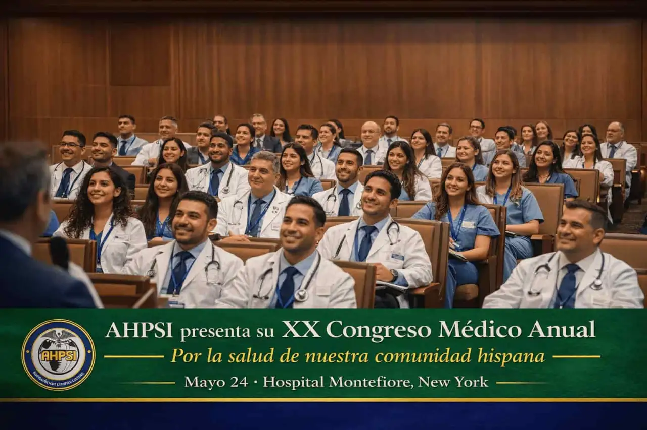
PROGRAMAS EDUCATIVOS Y DE CAPACITACIÓN

Slide 11

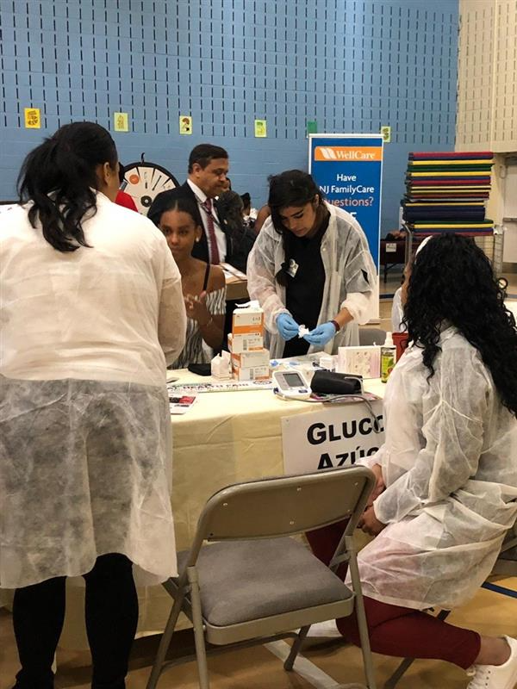
INICIATIVAS DE ALCANCE COMUNITARIO
AHPSI lleva 35 años comprometida con la salud de las familias hispanas, ofreciendo servicios accesibles y programas de prevención que transforman vidas.
Jornadas de Salud y Prevención: Organizamos ferias de salud gratuitas con exámenes médicos, vacunaciones, pruebas de detección temprana y consultas con profesionales hispanos que entienden las necesidades culturales de nuestra comunidad.
Campañas de Concienciación: Educamos sobre diabetes, hipertensión y enfermedades cardíacas. Servicios accesibles para familias hispanas sin seguro médico.

Slide 12
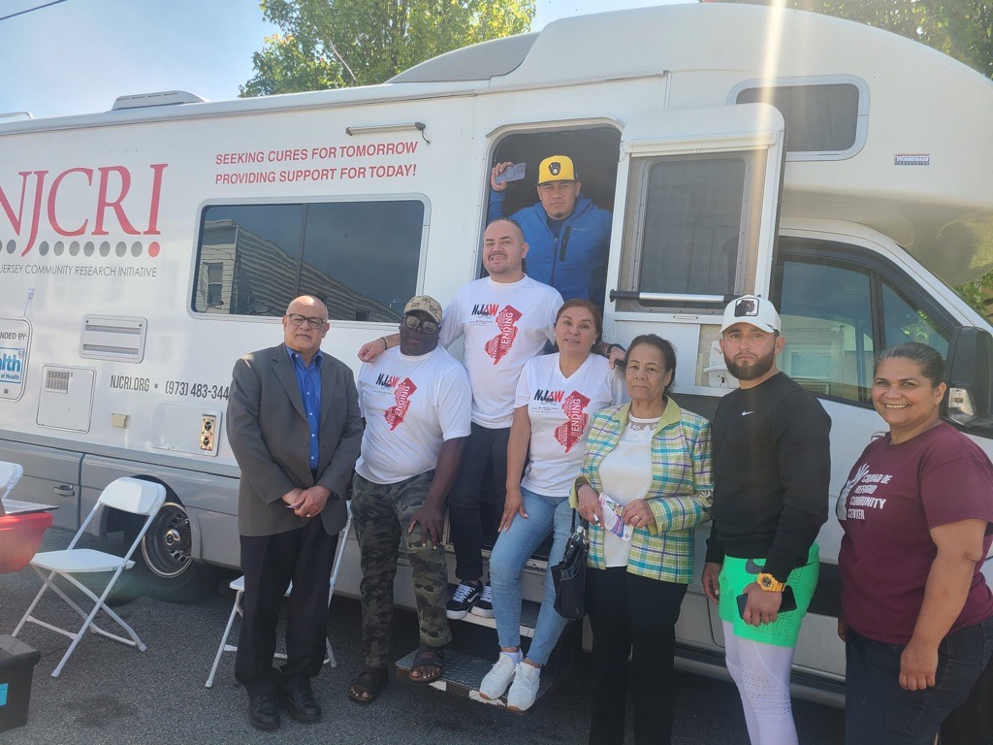
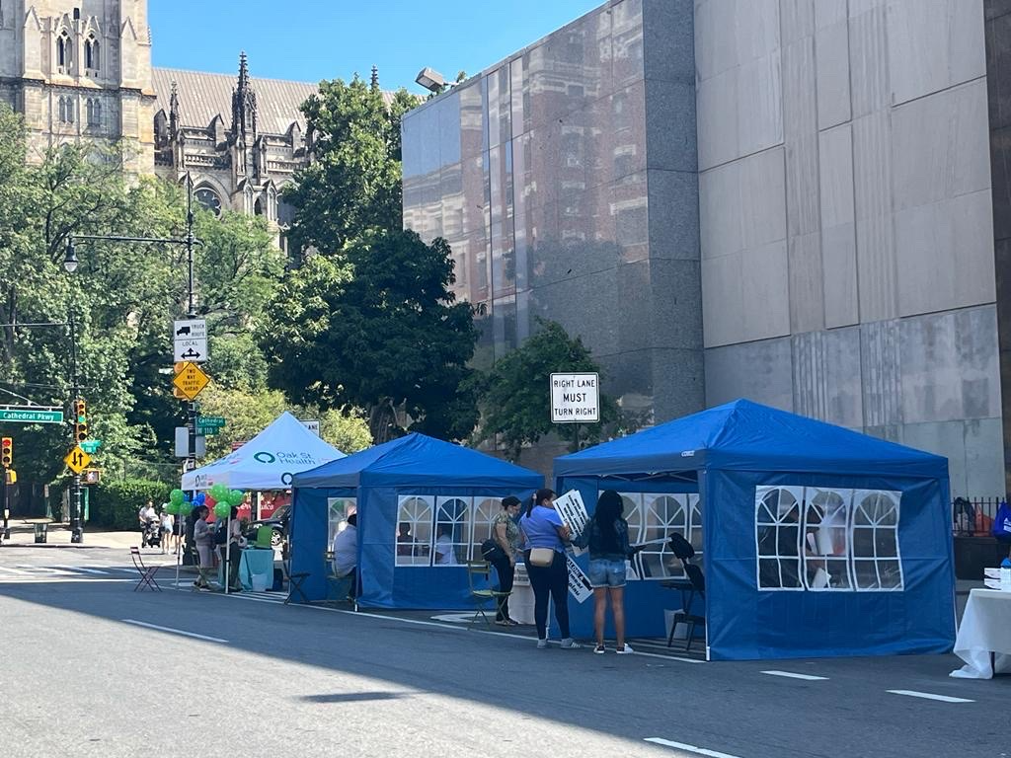
INICIATIVAS DE ALCANCE COMUNITARIO

Slide 13

OPORTUNIDADES DE DESARROLLO PROFESIONAL
Networking y Mentorías
Conferencias Profesionales
Recursos de Liderazgo
Conectamos a profesionales hispanos de la salud con mentores experimentados y oportunidades de networking. Nuestros eventos facilitan relaciones profesionales duraderas que impulsan carreras y abren puertas en el sector salud.
Organizamos conferencias y encuentros anuales donde los miembros comparten conocimientos, aprenden de expertos y se mantienen actualizados sobre las últimas tendencias en salud y liderazgo profesional.
Ofrecemos herramientas y programas diseñados para el crecimiento laboral y desarrollo de habilidades de liderazgo. Desde talleres ejecutivos hasta recursos digitales para avanzar en tu carrera profesional.

Slide 14
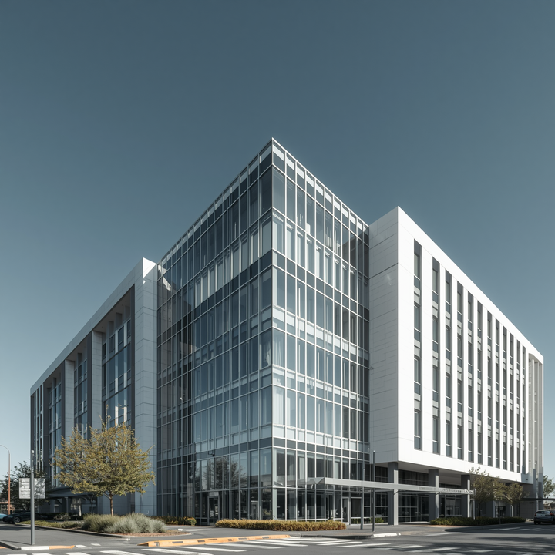

ALIANZAS Y COLABORACIONES ESTRATÉGICAS
AHPSI fortalece su impacto comunitario a través de alianzas estratégicas con instituciones líderes en salud y educación.
Nuestras colaboraciones con hospitales, universidades y organizaciones sin fines de lucro nos permiten desarrollar programas conjuntos que amplían el alcance de nuestros servicios y benefician a miles de familias hispanas en Nueva York.
Hospitales y Centros Médicos
Universidades e Instituciones
ONGs y Organizaciones
Estos programas conjuntos y proyectos especiales han permitido fortalecer el impacto comunitario, creando redes de apoyo sostenibles para profesionales hispanos de la salud.

Slide 15

NUEVOS PROGRAMAS E INICIATIVAS FUTURAS
AHPSI continúa innovando con programas diseñados para preparar a la próxima generación de profesionales hispanos en salud y abordar las necesidades emergentes de nuestra comunidad.
Nuevos Cursos y Certificaciones
Programas para Jóvenes
Salud Mental y Bienestar
Programas de certificación en especialidades de alta demanda, cursos de actualización profesional en tecnologías médicas emergentes, y capacitaciones en liderazgo para profesionales hispanos que buscan avanzar en sus carreras.
Iniciativas de mentoría para estudiantes de secundaria y universidad interesados en carreras de salud, pasantías con profesionales establecidos, y becas para apoyar la formación académica de jóvenes hispanos talentosos.
Nuevo enfoque integral en salud mental con talleres de bienestar emocional, recursos culturalmente sensibles para la comunidad hispana, y capacitación especializada para profesionales en atención de salud mental.

Slide 16
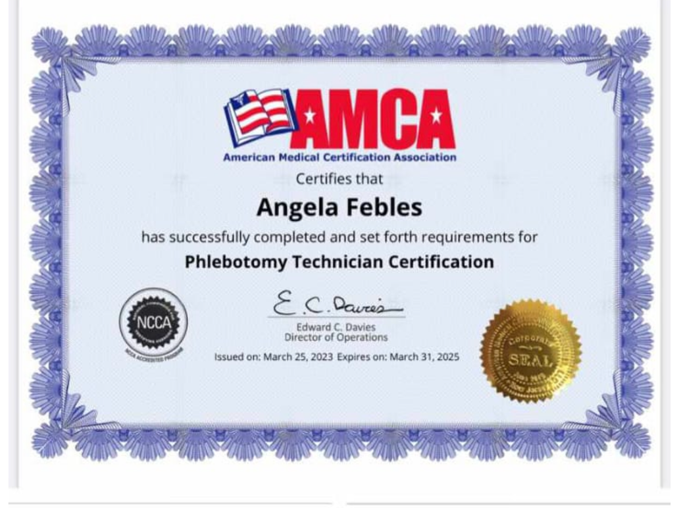
PROGRAMAS
A
Nuevos Cursos y Certificaciones
Programas de certificación en especialidades de alta demanda, cursos de actualización profesional en tecnologías médicas emergentes, y capacitaciones en liderazgo para profesionales hispanos que buscan avanzar en sus carreras.

Slide 17

NUEVOS PROGRAMAS
AHPSI se complace en anunciar tres nuevos programas diseñados para ampliar las oportunidades profesionales de nuestra comunidad hispana en el sector salud.
Licencia en Consejería de Alcohol y Drogas
Certificación en Sonografía Médica Diagnóstica
Pasos para Licencia de Enfermería
Guía completa y apoyo paso a paso para obtener la licencia de enfermería (RN/LPN). Incluye preparación para el NCLEX, orientación sobre requisitos estatales y mentoría personalizada.
Programa completo de preparación para obtener la licencia CASAC (Credentialed Alcoholism and Substance Abuse Counselor). Incluye horas de capacitación, supervisión clínica y preparación para el examen estatal.
Programa de certificación en Diagnostic Medical Sonography. Formación técnica especializada con práctica clínica supervisada para una carrera de alta demanda en el campo de la imagenología médica.

Slide 18
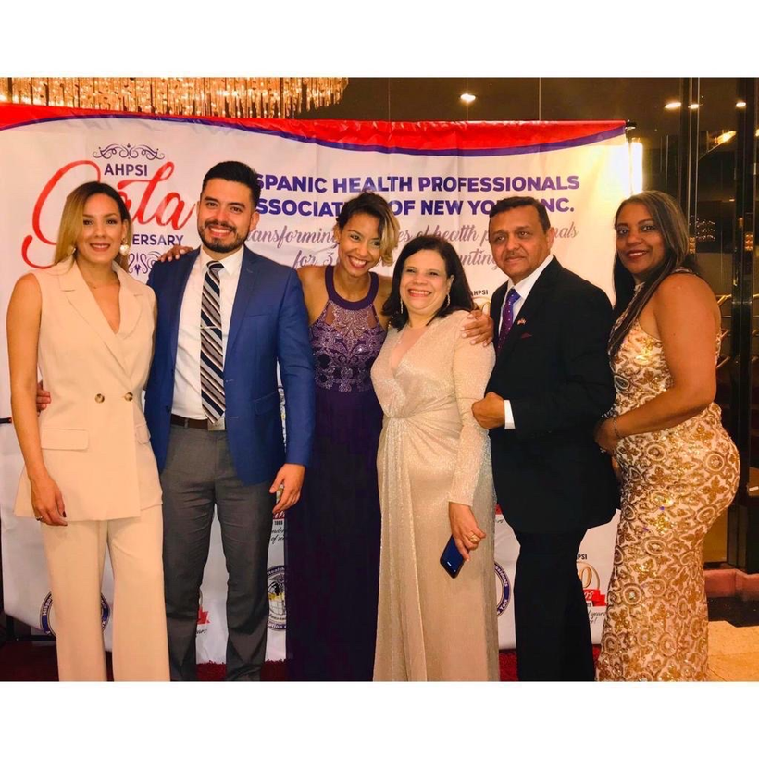
HISTORIAS DE ÉXITO Y TESTIMONIOS
Las voces de quienes han sido parte de AHPSI reflejan el verdadero impacto de 35 años de dedicación al desarrollo profesional hispano.
"Gracias a AHPSI obtuve mi certificacion comom asistente Medico, luego pude insertarme en una clinica y pude dejar mi trabajo de taxista. Al ver mi desempeno el dueno de la clinica me ofrecio una beca para estudiar enfermeria . Hoy soy un orgulloso RN
"El programa de mentoría cambió mi carrera. Encontré guía, apoyo y una comunidad que me impulsó a alcanzar mis metas profesionales y de liderazgo ya que me impulsaron a involucramen en el colegio medico. Dr.

Slide 19

AHPSI
¡GRACIAS POR ACOMPAÑARNOS!
ÚNASE A AHPSI Y SEA PARTE DE NUESTRA MISIÓN DE FORTALECER LA COMUNIDAD HISPANA DE PROFESIONALES DE LA SALUD. JUNTOS PODEMOS HACER LA DIFERENCIA.
(212) 555-AHPS
www.ahpsi.org
AHPSI - 37 Años
@AHPSINY
info@ahpsi.org
Nueva York, NY

Slide 20
"Unidos en profesión, imparables en logros.
La fuerza de nuestra unión es el camino hacia la excelencia."
AHPSI - 37 Años Transformando Vidas

